Slide 1

Projekt: Moderní škola 2010
registrační číslo: CZ.1.07/1.4.00/21.1091
Číslo: VY_32_INOVACE_89_ptaciII
Předmět: přírodopis
Autor: Mgr. Ondřej Pavlík
Tento výukový materiál vznikl v rámci Operačního programu Vzdělávání pro konkurenceschopnost.

Slide 2
Ptáci
BĚŽCI
LÉTAVÍ
TUČŇÁCI !nelétají!
POTÁPKY
VESLONOZÍ
BRODIVÍ
PLAMEŇÁCI
VRUBOZOBÍ
KRÁTKOKŘÍDLÍ
BAHŇÁCI
DLOUHOKŘÍDLÍ
DRAVCI
HRABAVÍ
MĚKKOZOBÍ
PAPOUŠCI
KUKAČKY
SOVY
LELKOVÉ
SVIŠŤOUNI
SROSTLOPRSTÍ
ŠPLHAVCI
PĚVCI

Slide 3
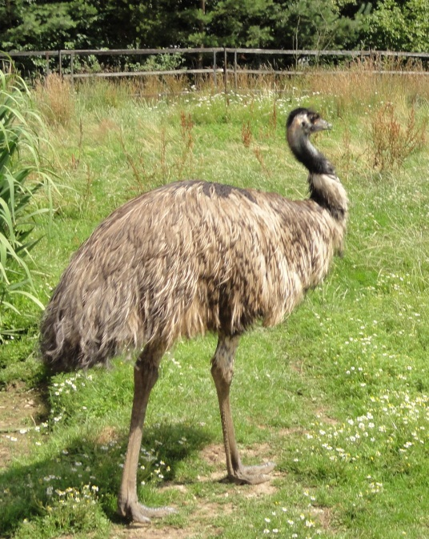
BĚŽCI
nelétají (chybí hřeben k. hrudní)
silné nohy
vejce vysedává samec
jen jižní polokoule
Foto: autor
Zástupci:
pštros dvouprstý – Afrika
nandu pampový – jižní Amerika
emu australský – Austrálie
kasuár přilbový – Austrálie, Indonésie, Nová Guinea

Slide 4
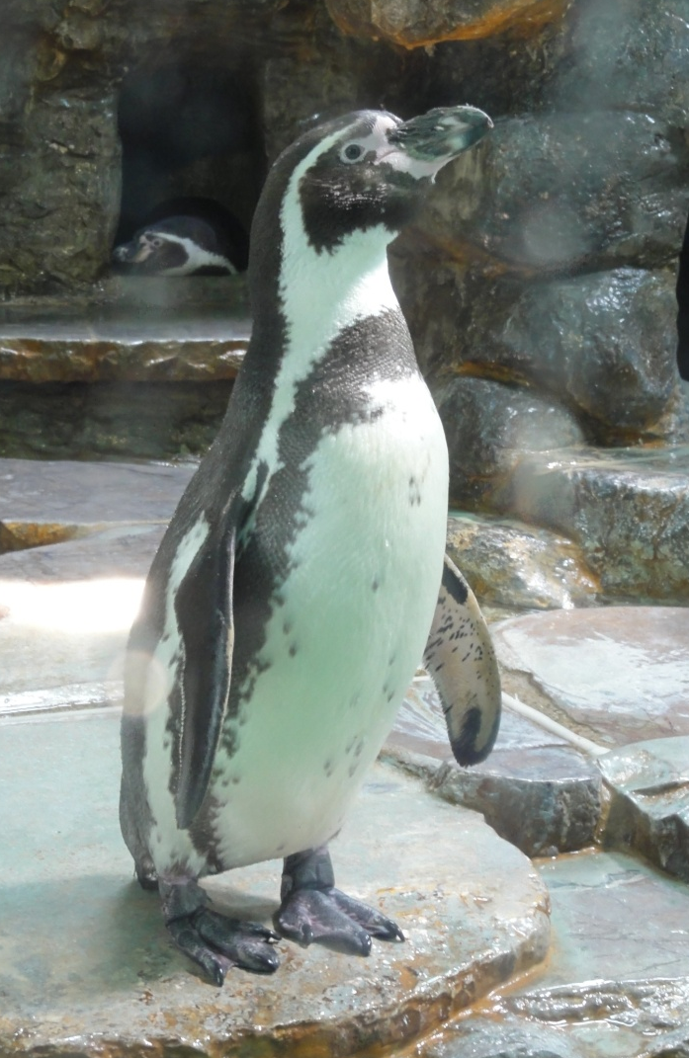
Létaví
TUČŇÁCI
nelétají, plavou a potápí se
nohy – …………………………
jen na ……………….. polokouli
plovací blány
jižní
Zástupci:
tučňák císařský
tučňák patagonský
tučňák humboldtův
Foto: autor

Slide 5
Létaví
POTÁPKY
vodní, dobře se potápějí
nohy ……………………
………………… hnízdo
potrava: ……………………………………………..
lemované
plovací
hmyz, měkkýši, korýši, drobné ryby
Zástupci:
potápka roháč
potápka malá

Slide 6
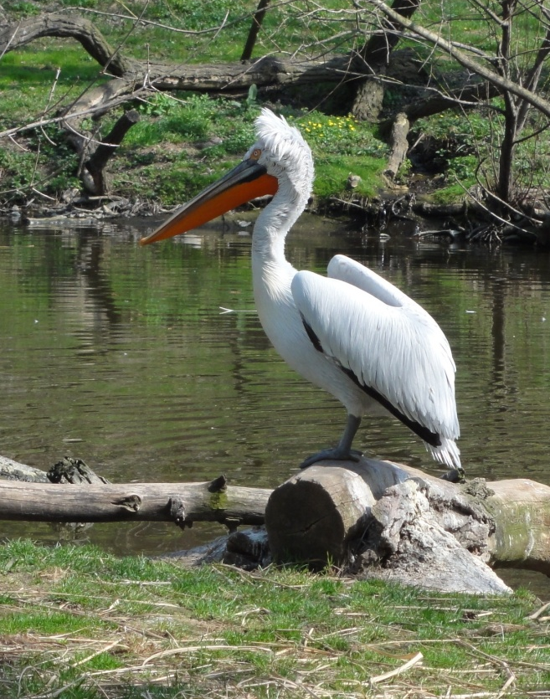
Létaví
VESLONOZÍ
vodní
nohy veslovací (prsty ……………… , spojeny blánou)
potrava: ………………………
dopředu
ryby
Zástupci:
kormorán černý
…………………………
………………
pelikán kadeřavý
terej
Foto: autor

Slide 7
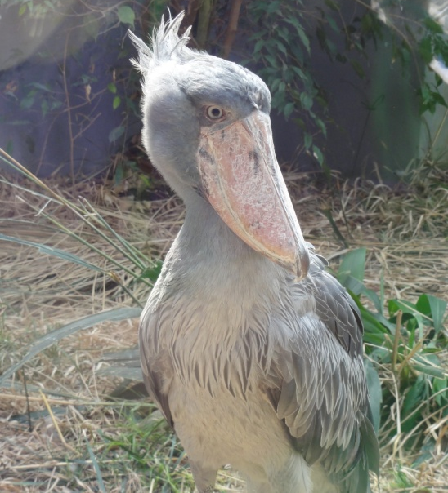
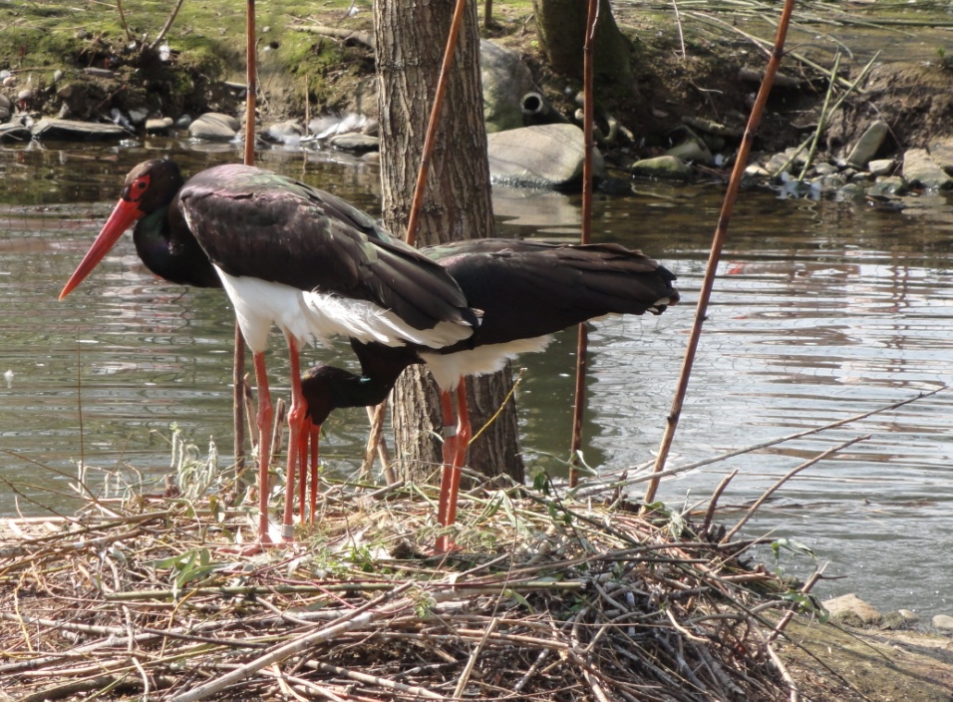
Létaví
BRODIVÍ
neplavou, brodí se
………………………… nohy
potrava: …………………………………………………..
tenké, dlouhé
Foto: autor
ryby, obojživelníci, drobní savci a plazi
Zástupci:
čáp bílý, černý
volavka popelavá
člunozobec africký
Foto: autor

Slide 8

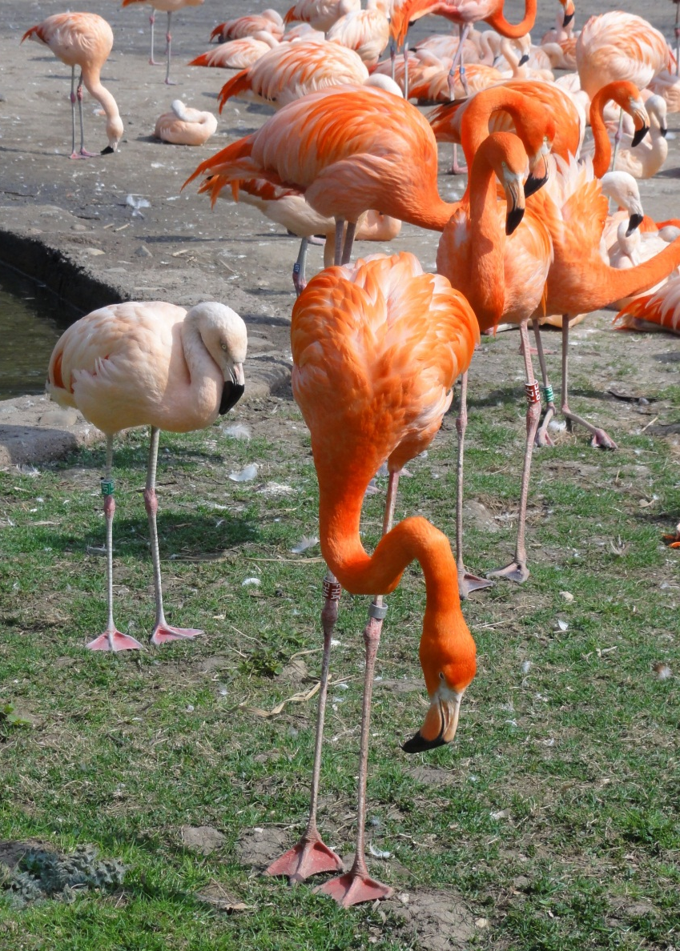
Létaví
PLAMEŇÁCI
mělké vody
……………………. nohy a krk
potrava: …………………………
kolonie, hnízda z ………….
tenké, dlouhé
drobné organismy
bahna
Zástupci:
plameňák růžový
Foto: autor

Slide 9
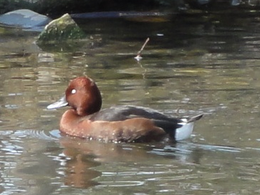
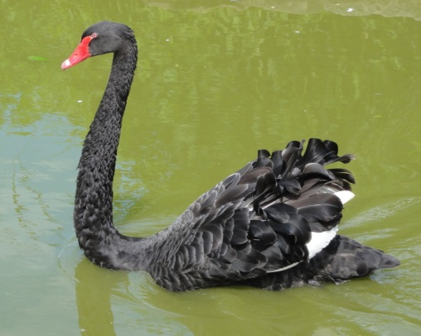
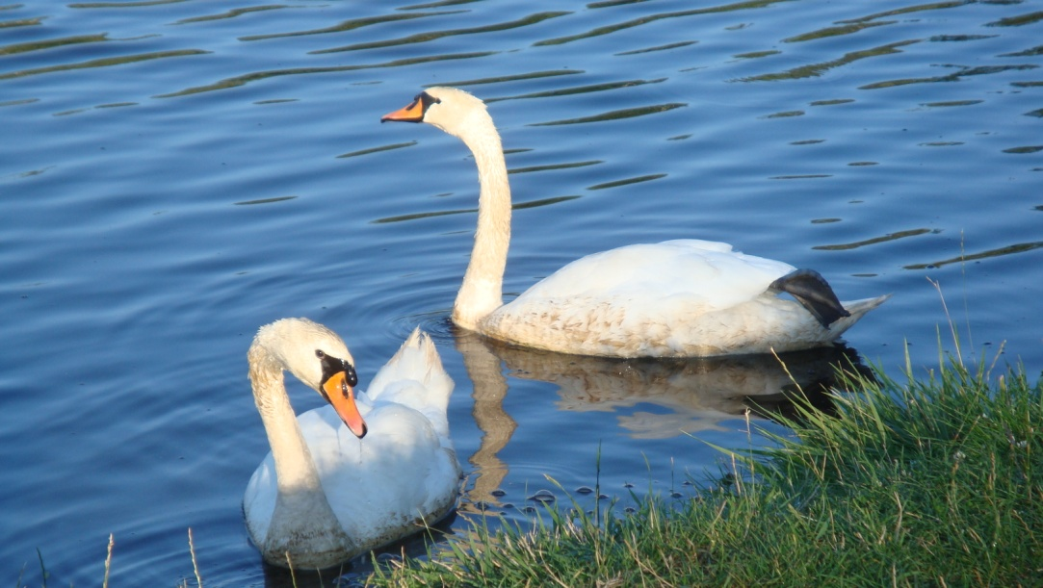
Létaví
VRUBOZOBÍ
vrubovité
………………….. okraje zobáku
nohy: ………………………………
pestré zbarvení u většiny ………………
kachny plovavé x potápivé
plovací blány
Foto: autor
Foto: autor
samců
Foto: autor
Zástupci:
kachna divoká
husa velká
labuť velká
polák velký

Slide 10

Otázky a úkoly (odpověď skryta za ?):
1) Je možné, aby se potkal emu s kasuárem? Odpověď zdůvodni.
Ano, oba žijí v Austrálii.
2) Kteří ptáci se živí především nebo výhradně rybami?
Např.: tučňák, kormorán, volavka …
3) Lze podle následujících znaků určit jeden konkrétní řád
ptáků? Pokud ne – doplň další znak, tak aby pomohl
jednoznačné identifikaci.
dlouhé nohy, dlouhý krk
Nelze: tyto znaky jsou společné běžcům, brodivým, plameňákům.
Další znak: např. pro běžce – nelétají.
4) Jaké jsou rozdíly mezi plovavými a potápivými kachnami?
Plovavé: nohy nasazeny blíže ke středu těla, ocas při plavání viditelný,
z vody startují směrem nahoru. Potápivé: nohy nasazeny blíže k ocasu, ocas
při plavání splývá s hladinou, start z vody po rozběhu

Slide 11
VY_32_INOVACE_89_ptaciII
Název: Ptáci II
Anotace: Prezentace je určená do výkladové části hodiny, případně slouží ke zopakování učiva o řádech ptáků. Rozvíjí u žáků schopnost vnímat důležité znaky živočichů , orientace v systému ptáků (řády, druhy). Materiál využitelný pro samostatnou práci žáků .
Autor: Mgr. Ondřej Pavlík |  |  |  | Datum vzniku: 27. 1. 2013
Jazyk: český |  |  |  | Datum odpilotování: 29. 1. 2013
Očekávaný výstup: žák se orientuje v řádech ptáků, zařazuje konkrétní zástupce podle znaků ,všímá si přizpůsobení prostředí
Speciální vzdělávací potřeby: 5
Klíčová slova: ptáci, poznávání a zařazování ptáků
Druh učebního materiálu: PP prezentace
Druh interaktivity: práce s i-tabulí, vyhledávání v e-zdrojích
Cílová skupina: 7. třída
Stupeň a typ vzdělávání: II. stupeň ZŠ |  | Typická věková skupina: 12-13 let
Celková velikost: 3,18 MB

Slide 12
Použité zdroje:
Foto autor
Citace klipartových obrázků:
[cit. 2012-10-08]. Dostupný pod licencí Microsoft Office 2010 (viz http://explore.live.com/microsoft-servi ... cz&CTT=114) na WWW: <http://office.microsoft.com/cs-cz/images/>.[/quote]
Materiály jsou určeny pro bezplatné používání pro potřeby výuky na všech typech škol. Jakékoliv další využití podléhá Autorskému zákonu.

